Slide 1
Paris-Saclay University
A2 : Embedded Electronic Systems
Heterogeneous architecture for Big Data algorithms
Final presentation
Présentée par :
DOU Yuhan
FORCIOLI Quentin
GHAOUI Mohamed Anis
TERRACHER Audrey
2020 February 03

Slide 2
TEAM
Software:
DOU Yuhan
TERRACHER Audrey
Hardware:
FORCIOLI QUENTIN
HLS and lead :
GHAOUI Mohamed Anis

Slide 3
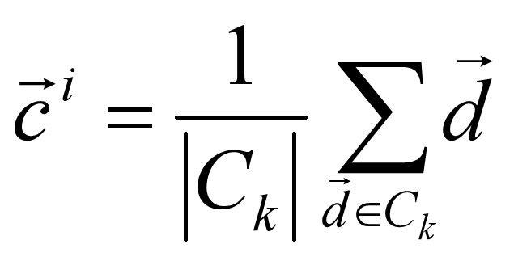
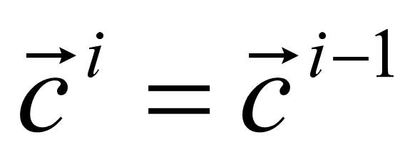
Software
Algorithme 1 : K-means
①Initialisation : choisir à priori K centres de clusters par “rand()”
②Assigner chaque données au cluster le plus proche (selon distance Euclidienne)
③Mise à jour les centres : nouveau centre
④Itération : répéter ②③ jusqu'à
Optimisation :
2 dimensions → N dimensions pour “bigdata”

Slide 4
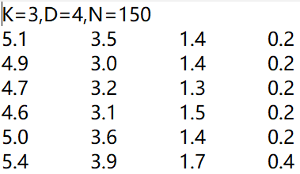
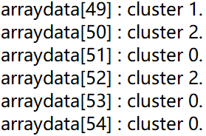
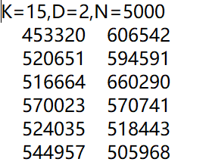
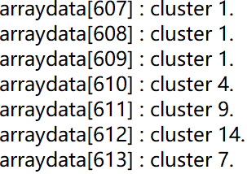
Software
Algorithme 1 : K-means
Iris.txt (150 données) result_Iris.txt (0.57s)
s3.txt (5000 données) result_s3.txt (7.48s)

Slide 5
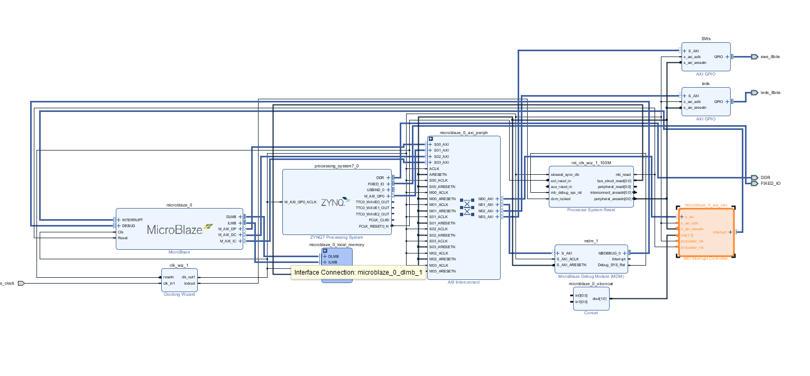
Exploration des architectures
Test d’architecture avec un softcore (µblaze) et cœur ARM
Expérimentation des méthodes de développement:
Échange de donnée entre les cpus
API de parallélisation pour les équipes logicielles
Outil pour débugger les processeurs
Perspectives :
Contrôle du flot d’exécution depuis le ZYNQ .
Étude des interfaçage avec les accélérateur HLS
Grande mémoire commune entre les CPUS

Slide 6
Sythèse Haut Niveau (HLS)
Réanalyse des algorithmes
Traduction des mécanismes logiciels
Implémenation des interfaces Axilite
Gestion/redimensionnement des accès mémoires
Optimisations matérielles

Slide 7
Sythèse Haut Niveau (HLS)
Adaptation :
Intégration des implémentations logicielles
Correction et modification des programmes
Exploration des limites du trans-compilateur
Analyse de la « qualité » du code VHDL produit
Évaluation des critères de synthèse : surface et fréquence sur le FPGA

Slide 8
Conclusion
Difficultés autour des environnements
Efforts pour un concept fonctionnel
Processus de développement en pipeline
Parallélisation des travaux
Solutions non évidentes
Projet en direction non précise

